Slide 1
Architektur – Einkaufsapp
Sebastian Kiepsch, 12.12.2015

Slide 2
Agenda
Architektur Übersicht
Architektur Backend
Übersicht
Begründung der Komponentenauswahl
Details
Zusammenhang MVC - Backend
Datenbank
Hosting
Architektur Hybrid App
Übersicht
Begründung der Komponentenauswahl
Details
Zusammenhang MVC – App
Tools
Quellen

Slide 3
1. Architektur - Übersicht
APP
Ionic (AngularJS)
Node.JS
MongoDB
Routes
Express
HTTPS
Controllers
Passport.JS
Cordova Bar Code Scanner
Factories
Mongoose
BACKEND
Cordova

Slide 4
2.1 Architektur Backend - Übersicht
Node.JS
MongoDB
Express
Mongoose
Collection A
Views (rendered by Jade)
Routes
Collection B
Passport.JS
Collection C
Begriffe
Express: Webframework für Node.JS
Jade: Rendering Engine für Views – generiert HTML
Passport.JS: Modul für die Authentifizierung (Login, Registrierung)
Mongoose: Objektmodellierungstool für Node.JS – Übernimmt Datenbankanbindung sowie damit verbundene Businesslogik

Slide 5
2.2 Architektur Backend – Begründung der Komponentenauswahl
Node.JS
Neutrale Sprache – läuft auf allen OS
Hoher throughput und Skalierbarkeit
Perfekt geeignet für Anwendung mit viel IO wie WebAPIs ohne großen Rechenaufwand
Express Webframework
„Erwachsendstes“ und flexibelstes Webframework für Node.JS
Erweiterbar durch große Auswahl an verfügbarer Middleware (wie z.B. bei uns mit Passport.JS)
Passport.JS
Riesige Auswahl an Authentification Providern (300+ Authentifizierungsstrategien)
MongoDB
Flexibilität: Datenmodell schnell und flexibel änderbar (Stichwort „iterative Entwicklung“)
Hohe Scaliberbarkeit (auto-sharding)
Einfache Implemtierung mit Node.JS über Mongoose

Slide 6
2.3 Architektur Backend - Details
basiert auf Node.JS, eine Runtime-Umgebung für JavaScript.
Node.JS ermöglicht es JavaScript Applikationen zu entwickeln → können als Desktop bzw. Kommandozeilenapplikationen entwickelt werden
Node.JS hat eigenen Packetmanager (npm) → viele fertige Module für eigene Anwendungen, u.a. auch für Serveranwendungen
Bei unserem Projekt:
Express.JS als Webframework →stellt Schnittstellen sowie Programmierparadigmen für die Entwicklung von Webanwendungen und APIs bereit →Routen: Definition von Endpunkten sowie der Businesslogik für deren Behandlung →Views: Stellen überreichte Inhalte aus Routen dar (gerendert via Engine, in unserem Fall „Jade“)
Passport.JS als Authentifizierungsprovider →stellt Tools für die Authentifizierung von Benutzern in Express bereit →ermöglicht verschiedene Authentifizierungsprovider und ist damit erweiterbar und flexibel →wir verwenden die „lokale Authentifizierung“, d.h. den Abgleich von Username und Passwort mit den Werten einer lokalen DB (Mongo DB)
Mongoose als DB Modelling Tool →stellt Tools für die Datenbankmodellierung in MongoDB sowie ihren Zugriff bereit →definierte Modelle erstellen automatisch Collections in der DB →Zugriff über Mongoose eigene Funktionen wie z.B. find, create etc.
MongoDB: Verwendete Datenbank
NoSQL Datenbank
Collections statt Tabellen

Slide 7
2.4 Zusammenhang MVC - Backend
Model – View – Controller liegt adaptiert vor
Mongoose schafft Datenmodelle, Controller greifen darauf zu und bestimmen was im View dargestellt wird
View
Controller
Model
Express
Mongoose
Views (rendered by Jade)
Routes

Slide 8
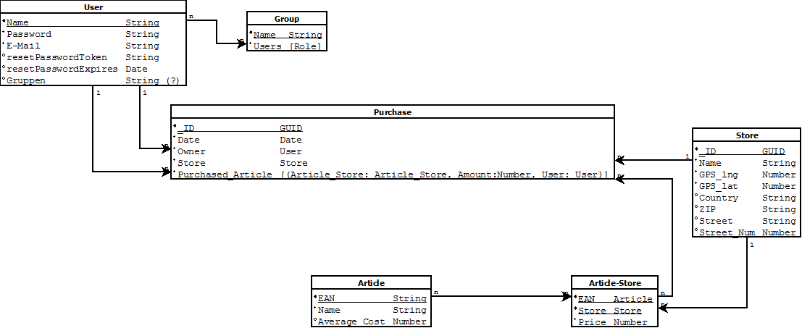
2.5 Datenbank
Erklärung
Benutzer können in n Gruppen sein
Benutzer können n Einkäufe für sich selbst und Gruppen durchführen
Jeder Einkauf kann in nur einem Geschäft durchgeführt werden, hat ein Datum und eine Reihe an gekauften Artikeln
Diese Artikel haben je eine EAN, einen Namen (und für den Spezifischen Shop einen Preis – das macht die Tabelle „Article-Store“)
Der Preis kann auch ein Angebot sein (Bild muss hierhingehend noch geupdatet werden, sorry dafür)
… und so einfach alle Tabellen beschreiben, die Eigenschaften die jede Tabelle hat seht ihr im Inneren ;)

Slide 9
2.6 Hosting
OpenShift Online
Warum Openshift?
OpenShift – cloud hosting Plattform
Ermöglicht die (kostenfreie) Erstellung von „Application Stacks“, d.h. kompletten Umgebungen von Anwendungen
PaaS, also keine Servereinrichtung mehr
Anwendungen sind über Cartridges erweiterbar (wie z.B.bei uns durch MongoDB Cartridge)
Code wird via Git auf die Cloud deployed
Command Line Tools & Web Console ermöglichen einfaches Management der Anwendung
Automatische HTTPS Verschlüsselung mit gültigen Zertifikat – ohne Kosten!
Erwähnenswerte Tools: RockMongo (http://einkaufsapp-hftlswe.rhcloud.com/rockmongo/) – Web DB Management Tool für den direkten Zugriff auf die MongoDB Cartridge. Rockmongo selber ist ebenfalls eine hinzugefügte Cartridge, welche aber, da sie mit unserer Applikation nichts zu tun hat im Bild links nicht vorkommt.
Application Gear
Node.JS Cartridge
Node.JS
MongoDB Cartridge
MongoDB

Slide 10
3.1 Architektur Hybrid App - Übersicht
Ionic (AngularJS App)
Views
Routes
Controllers
Factories
Cordova Bar Code Scanner
Cordova
Begriffe
Ionic: Framework mit HTML, CSS und JS Komponenten zur Entwicklung von Hybriden Apps
Cordova: Development Framework für die Entwicklung in Javascript anstatt mit den nativen Sprachen der Plattformen
Cordova Bar Code Scanner: verwendetes Plugin um Bar Codes zu scannen
Views: HTML Ansichten; Routes: Navigation und Addressierung in der App; Controllers: Business Logik der App; Factories: Datenbankanbindung

Slide 11
3.2 Architektur Hybrid App – Begründung der Komponentenauswahl
Ionic
Open source
Einfache Implementierung und viele vorgefertigte Shapes und Tools
Möglichkeit auf verschiedene Plattformen zu entwickeln (iOS & Android)
Cordova
Abhängigkeit von Ionic, ist damit unweigerlich Basis unserer Anwendung
Einfaches Pluginsystem

Slide 12
3.3 Architektur Hybrid App - Details
[Hybride Apps Input habe ich an euch weitergeleitet, siehe Mail ;) ] – also „Warum hybride Apps?“ könnte hier als Einstieg beantwortet werden
Ionic implementiert eine AngularJS App → aufgezeigten Elemente sind Bestandteile einer klassischen AngularJS App
Was ist AngularJS ?
Open Source Framework für die Erstellung von Webanwendungen
Hauptidee: Databinding in 2 Richtungen – vom View zum Controller und umgekehrt – in Realtime
Stellt Programmiermodel bereit, erlaubt neben Binding auch Navigation (siehe Routes)
Basis bei der Implementierung einer Ionic App
Factories (bei uns hier: js/factories.js)
Stellen Verbindung zu den in der API definierten Endpunkten her
Machen Endpunkte und ihre Funktionen in der App verfügbar (z.B. GET /arcticles/ean/[ean] im Backend würde durch eine Funktion in der Factory abgebildet ( function getArticleByEAN(ean){})
Controllers (bei uns hier: js/controllers.js)
Legen fest was auf dem View passiert
Beinhalten Funktionen und benötigte Variablen
Views greifen auf Funktionen und Variablen zu um Aktionen auszuführen
Routes (bei uns hier js/app.js)
Verknüpfen die Views mit den Controllern
Jeder View hat eine spezifische URL sowie einen Namen, auf welche zum Zwecke der Navigation vom Controller aus verwiesen werden kann
Jedem View kann ein Controller zugewiesen werden, damit entsprechende Logik auf ihm ausgeführt wird
Views (bei uns hier index.html & templates/*)
Stellen Daten aus Controllern dar und bieten Input zum Ausführen von Funktionen in den Controllern
Sind pures HTML mit AngularJS Bindings und Directives
Cordova BarCode Scanner Plugin
CordovanG bietet direkt für AngularJS Plugins an, da Ionic auf Cordova basiert können wir diese ebenfalls verwenden und wird als Modul eingebunden

Slide 13
3.5 Tools
Ionic eigene CLI („Command Line Interface“) Tools (zu installieren via „npm install ionic cordova“)
Ionic serve – Debugging der Anwendung im lokalen Browser
Ionic build [plattform] – Erstellen eines Debug APKs für die angegebene Plattform
Ionic run [plattform] – Ausführen des APKs auf der angebenen Plattform
Ionic View – App zum Betrachten und Ausführen der App auf allen Plattformen
Ionic Creator – Webanwendung zum Entwerfen von Ionic Views – hiermit wurden die meisten unserer Views final designed
Chrome Inspector – ermöglicht es die Anwendung auf dem Android Gerät zu debuggen
Text-Editoren: Brackets & Atom
Beides Texteditoren mit einem weitreichenden Plugin System für spezielles Syntax-Highlightening, Git Upload
Git CLI – zum Upload auf Github

Slide 14
4. Quellen
Openshift Features- https://www.openshift.com/features/
Ionic - http://ionicframework.com/
NodeJS - https://nodejs.org/en/
Why MongoDB - https://www.mongodb.com/blog/post/why-mongodb-popular
AngularJS - https://de.wikipedia.org/wiki/AngularJS

